Slide 1
Стандарты и протоколы сенсорных сетей
Лекция 25

Slide 2
Стандарты и протоколы сенсорных сетей
Беспроводные сенсорные сети состоят из миниатюрных вычислительно-коммуникационных устройств — мотов. Важнейшим фактором при работе беспроводных сенсорных сетей является ограниченная емкость батарей, устанавливаемых на моты. Следует учитывать, что заменить батареи чаще всего невозможно

Slide 3
В связи с этим необходимо выполнять на мотах только простейшую первичную обработку, ориентированную на уменьшение объема передаваемой информации, и, что самое главное, минимизировать число циклов приема и передачи данных

Slide 4
Для решения этой задачи разработаны специальные коммуникационные протоколы, наиболее известными из которых являются протоколы альянса ZigBee.
Данный альянс был создан в 2002 году именно для координации работ в области беспроводных сенсорных сетей. В него вошли крупнейшие разработчики аппаратных и программных средств: Philips, Ember, Samsung, IBM, Motorola, Freescale Semiconductor, Texas Instruments, NEC, LG, OKI и многие другие (всего более 200 членов). Корпорация Intel в альянс не входит, хотя и поддерживает его деятельность

Slide 5
В принципе, для выработки стандарта, в том числе стека протоколов для беспроводных сенсорных сетей, ZigBee использовал разработанный ранее стандарт IEEE 802.15.4, который описывает физический уровень и уровень доступа к среде для беспроводных сетей передачи данных на небольшие расстояния (до 75 м) с низким энергопотреблением, но с высокой степенью надежности

Slide 6
Некоторые характеристики радиопередачи данных для стандарта IEEE 802.15.4 приведены в таблице
Полоса частот, МГц | Нужна ли лицензия | Географический регион | Скорость передачи данных, Кбит/с | Число каналов
868,3 | Нет | Европа | 20 | 1
902-928 | Нет | Америка | 40 | 1-10
2405-2480 | Нет | Весь мир | 250 | 11-26

Slide 7
На данный момент ZigBee разработал единственный в этой области стандарт, который подкреплен наличием производства полностью совместимых аппаратных и программных продуктов.
Протоколы ZigBee позволяют устройствам находиться в спящем режиме большую часть времени, что значительно продлевает срок службы батареи

Slide 8
Очевидно, что разработать схемы обмена данными между сотнями и даже тысячами мотов не так-то просто.
Наряду с прочим необходимо учесть тот факт, что сенсорные сети работают в нелицензированных частотных диапазонах, поэтому в ряде случаев могут возникать помехи, создаваемые посторонними источниками радиосигналов

Slide 9
Желательно также избегать повторной передачи одних и тех же данных, а кроме того, учитывать, что из-за недостаточной энергоемкости и внешних воздействий моты будут выходить из строя навсегда или на какое-то время.
Во всех таких случаях схемы обмена данными должны модифицироваться

Slide 10
Поскольку одной из важнейших функций TinyOS является автоматический выбор схемы организации сети и маршрутов передачи данных, беспроводные сенсорные сети по существу являются самонастраиваемыми

Slide 11
Чаще всего мот должен иметь возможность самостоятельно определить свое местоположение, по крайней мере по отношению к тому другому моту, которому он будет передавать данные.
То есть сначала происходит идентификация всех мотов, а затем уже формируется схема маршрутизации

Slide 12
Топологии сенсорных сетей
Все моты — устройства стандарта ZigBee — по уровню сложности разбиваются на три класса. Высший из них — координатор — управляет работой сети, хранит данные о ее топологии и служит шлюзом для передачи данных, собираемых всей беспроводной сенсорной сетью, для дальнейшей обработки. В сенсорных сетях обычно используется один координатор

Slide 13
Средний по сложности мот является маршрутизатором, то есть может принимать и передавать данные, а также определять направления передачи.
Самый простой мот может лишь передавать данные ближайшему маршрутизатору. Таким образом, получается, что стандарт ZigBee поддерживает сеть с кластерной архитектурой

Slide 14
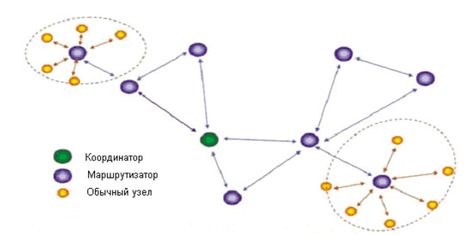

Slide 15
Кластер образуют маршрутизатор и простейшие моты, у которых он запрашивает сенсорные данные.
Маршрутизаторы кластеров ретранслируют данные друг другу, и в конечном счете данные передаются координатору.
Координатор обычно имеет связь с IP-сетью, куда и направляются данные для окончательной обработки

Slide 16
Аппаратно-программная платформа MeshLogic для построения беспроводных сенсорных сетей отличается от ZigBee ориентацией на построение одноранговых ячеистых сетей

Slide 17
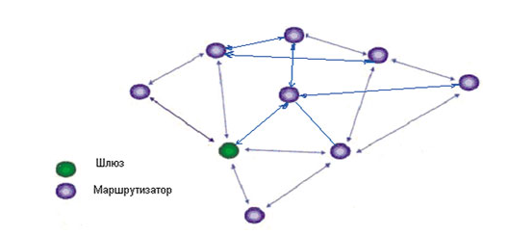

Slide 18
В таких сетях функциональные возможности каждого мота одинаковы.
Возможность самоорганизации и самовосстановления сетей ячеистой топологии позволяет в случае выхода части мотов из строя спонтанно формировать новую структуру сети

Slide 19
Однако, в любом случае необходим центральный функциональный узел, принимающий и обрабатывающий все данные, или шлюз для передачи данных на обработку узлу
Спонтанно создаваемые сети часто называют латинским термином Ad Hoc, что означает «для конкретного случая»

Slide 20
В сетях MeshLogic каждый мот может выполнять ретрансляцию пакетов, то есть по своим функциям напоминает маршрутизатор ZigBee.
Сети MeshLogic являются в полной мере самоорганизуемыми: никакого узла-координатора не предусмотрено.
В качестве радиочастотных приемопередатчиков в MeshLogic могут использоваться различные устройства

Slide 21
Основным стандартом передачи данных в сенсорных сетях является IEE802.15.4, которые специально был разработан для беспроводных сетей с маломощными приемо-передатчиками

Slide 22
Никаких стандартов в области программного обеспечения в сенсорных сетях нет.
Существует несколько сотен различных протоколов обработки и передачи данных, а также систем управления узлами.
Наиболее распространенной операционной системой является система с открытым кодом – TinyOs

Slide 23
Программа управления сенсорного узла под управлением операционной системы TinyOs пишется на языке nesC

Slide 24
Отличия беспроводных сенсорных сетей
Отличия беспроводных сенсорных сетей от обычных вычислительных (проводных и беспроводных) сетей:
• полное отсутствие каких бы то ни было кабелей — электрических, коммуникационных и т.д.;
• возможность компактного размещения или даже интеграции мотов в объекты окружающей среды;

Slide 25
• надежность как отдельных элементов, так и, что более важно, всей системы в целом; в ряде случаев сеть может функционировать при исправности только 10-20% сенсоров (мотов);
• отсутствие необходимости в персонале для монтажа и технического обслуживания

Slide 26
Сенсорные сети могут быть использованы во многих прикладных областях. Беспроводные сенсорные сети — это новая перспективная технология, и все связанные с ней проекты в основном находятся в стадии разработки

Slide 27
Основные области применения данной технологии:
• системы обороны и обеспечение безопасности;
• контроль окружающей среды;
• мониторинг промышленного оборудования;
• охранные системы;
• мониторинг состояния сельскохозяйственных угодий;
• управление энергоснабжением;

Slide 28
• контроль систем вентиляции, кондиционирования и освещения;
• пожарная сигнализация;
• складской учет;
• слежение за транспортировкой грузов;
• мониторинг физиологического состояния человека;
• контроль персонала

